Slide 1
موضوع: متدولوژی‌های ترکیبی در توسعه نرم‌افزار در سازمان‌ها و صنایع بزرگ (مطالعه موردی فولاد سبا)
نام و نام خانوادگی: محمد کدخدایی الیادرانی
شماره دانشجویی: 980199588
استاد درس سمینار: دکتر سید علی رضوی ابراهیمی
بهمن 1399

Slide 2
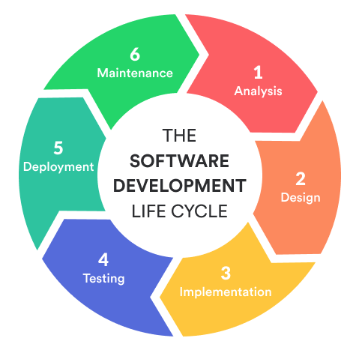
چرخه حیات توسعه نرم‌افزار
وقتی یک پروژه نرم‌افزاری را شروع می‌کنیم، انتخاب یک مدل توسعه مناسب باعث افزایش میزان موفقیت انجام آن پروژه می‌شود.
مدل مناسب کمک می‌کند پروژه در زمان مشخص شده با بودجه مقرر مطابق با نیازهای سازمان به پایان برسد.
با این حال نسخه ثابتی برای این کار وجود ندارد. در طول این سال‌ها چرخه حیات نرم‌افزار، به دلیل فراگیر بودن تغییرات از مدل‌های تجویزی و سنتی به سمت الگوهای تطبیقی تکرارشونده و افزایشی در قالب تیم‌های خودسازمانده و فرا وظیفه‌ای حرکت کرده است.

Slide 3
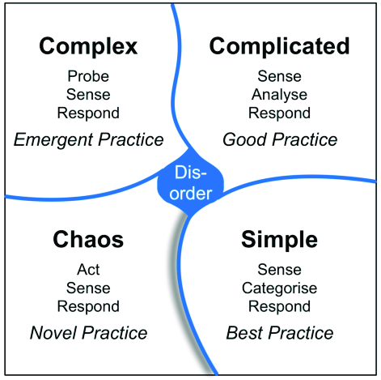
چارچوب کانه‌وین
این تحقیق توصیه می‌کند پیش از حرکت به سمت چابکی و تفکر ناب، موقعیت سازمان خود، نوع پروژه، محصول و انتظارات ذی‌نفعان را به طور کامل بررسی کنید.
برای این منظور چارچوبی وجود دارد که کانه‌وین نامیده می‌شود. این چارچوب در سال 1999 توسط آقای دیو اسنودن ارائه شده است.
کانه‌وین یک چارچوب مفهومی برای کمک به تصمیم‌گیری است. این چارچوب خصوصیات پنج حوزه متفاوت را تعریف و مقایسه می‌کند: ساده ، دشوارفهم ، بی‌نظم ، پیچیده و نابسامان.
بیشتر فعالیت‌های توسعه نرم‌افزار در حوزه‌های دشوارفهم و پیچیده قرار می‌گیرد، اما می‌دانیم که کل فعالیت‌ها نیز در این دو حوزه نیستند و گاهی مسائل خیلی ساده خواهند بود.

Slide 4
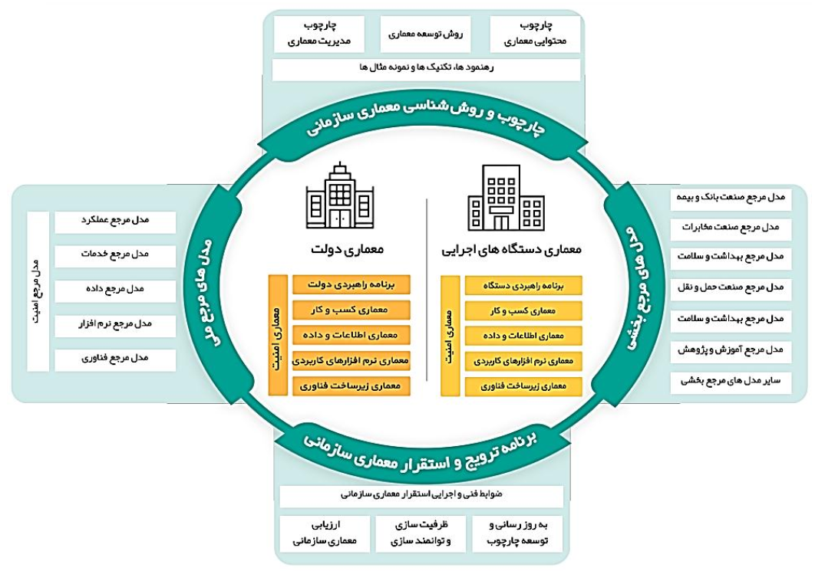
معماری سازمانی
معماری سازمانی امروزه یکی از عوامل مهم و کلیدی در انجام مأموریت‌های یک سازمان محسوب می‌شود. امروزه تهیه و تدوین برنامه‌های جامع فناوری اطلاعات با رویکرد معماری سازمانی نیاز اصلی مدیران برای کاهش هزینه‌ها، افزایش کارایی، سودآوری، بهره‌وری و اثربخشی است.
هدف معماری سازمانی این است که فناوری اطلاعات را از حالت یک ابزار خارج کرده و به یکی از منابع سازمان در کنار سایر منابع سازمان تبدیل نماید به شکلی که در خدمت مأموریت‌های سازمان باشد.
تعریف رسمی معماری سازمانی به شرح ذیل است: «معماری سازمانی رویکردی است یکپارچه و جامع که جنبه‌ها و عناصر مختلف یک سازمان (سیستم) را با نگاه مهندسی تفکیک و تحلیل می‌نماید و شامل مجموعه مستندات، مدل‌ها، استانداردها و اقدامات اجرایی برای تحول از وضعیت موجود به وضعیت مطلوب با محوریت فناوری اطلاعات است که در قالب یک چرخه تکرارپذیر اجرا شده و به‌صورت مداوم توسعه و به‌روزرسانی می‌شود».

Slide 5
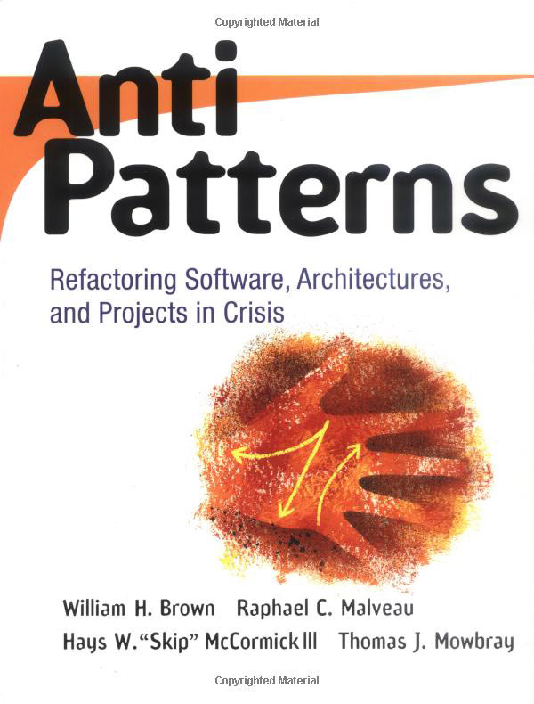
پادالگوها
پادالگو یا ضدالگو، راه حلی است تکرارشونده برای یک مسئله در حوزه‌ای خاص که در عمل موفق نبوده است.
پادالگوها در مهندسی نرم‌افزار برای تکرار نکردن اشتباهات گذشته کشف می‌شوند. اگر یک الگو در حوزه موردنظر اعمال نشود ممکن است به پادالگو تبدیل شود.
از مهم‌ترین پادالگوها می‌توان به پادالگوهای فرایند اشاره کرد. پادالگوهای فرایند، راه‌حل‌های نامناسب برای مشکلات در فرایند ایجاد نرم‌افزار هستند.
این پادالگوها به سه دستة پادالگوهای توسعه، معماری و مدیریتی تقسیم می‌شوند. لازم است پیش از تدوین یک متدولوژی برای یک تیم یا سازمان این پادالگوها شناسایی شوند.

Slide 6
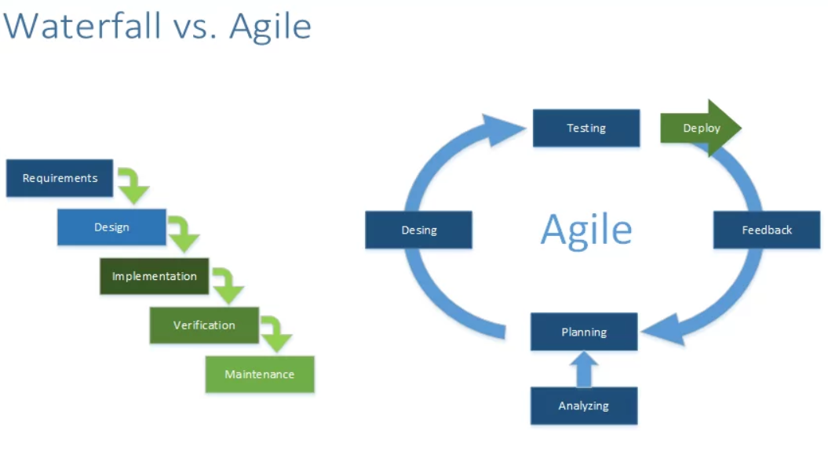
رویکرد چابک در برابر روش‌های سنتی (آبشاری)
نوع پروژه و ساختار سازمان در انتخاب یکی از این رویکردها تأثیر بسزایی دارد. بااین‌حال در گذر زمان تیم‌ها تجربه‌هایی کسب کرده‌اند و نتایج حاصل می‌تواند چراغ راهی برای انتخاب یک متدولوژی مناسب برای پروژه‌های تیم‌های دیگر باشد.
برای اولین‌بار، صنعت ما یک راه پایدار و واقعی برای حل مشکلاتی پیدا کرده که نسل‌های متوالی از تیم‌های توسعه نرم‌افزار با آن سروکله زده‌اند. پروژه‌های چابک به‌موقع تمام می‌شوند که این برای تیم‌ها مسئله بزرگ و مهمی است.
پروژه‌های چابک یک نرم‌افزار با کیفیت بالا تحویل می‌دهند. این یک تغییر بزرگ برای تیم‌هایی است که نرم‌افزارهای پر از باگ و ناکارآمد تحویل می‌دهند. کدی که توسط یک تیم چابک ساخته می‌شود به شکل مؤثری خوش‌ساخت و نگهداشت‌پذیر است. این یک روش نویدبخش برای تیم‌هایی است که کدهایی با پیچیدگی کدهای اسپاگتی درست می‌کنند. تیم‌های چابک، کاربر نهایی را راضی می‌کنند.

Slide 7
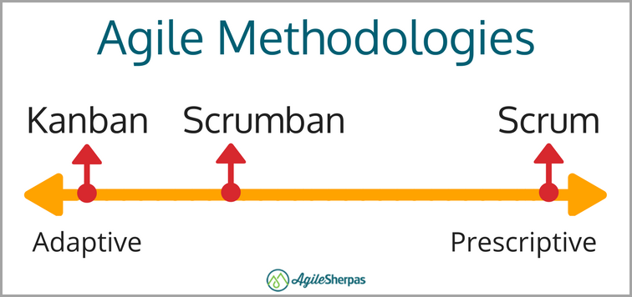
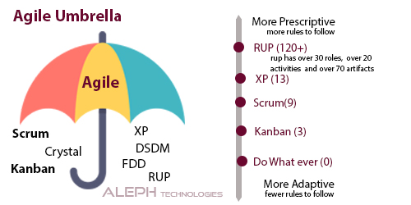
چارچوب‌ها و متدولوژی‌های رویکرد چابک
فرایند یکپارچه گویا کاملاً تجویزی است به این معنی که بیش از 30 نقش، 20 فعالیت و افزون بر 70 دستاورد در آن وجود دارد که این یعنی چیزهای بسیاری برای یادگرفتن و تجربه‌کردن وجود دارد.
برنامه‌نویسی مفرط هم نسبت به اسکرام تجویزی‌تر است. این روش علاوه بر تجویزات اسکرام شامل مقادیری تجربیات مهندسی مانند توسعه تست محور و برنامه‌نویسی جفتی نیز می‌باشد.
اسکرام کمتر از برنامه‌نویسی مفرط تجویزی است، چون هیچ تجربیات مهندسی خاصی را تجویز نمی‌کند. ولی درعین‌حال اسکرام تجویزی‌تر از کانبان است چون چیزهایی مثل تکرار و تیم‌های فرا وظیفه‌ای را تجویز می‌نماید.
کانبان تقریباً همه چیز را باز می‌گذارد. تنها محدودیت‌ها این‌ها هستند: گردش کارتان را ویژوال کنید و تعداد کارهای در جریان را محدود کنید. در واقع فقط مقدار کمی با عبارت هر کاری می‌خواهی انجام بده فاصله دارد، ولی هنوز هم بسیار قدرتمند است. اسکرام‌بان از مزایای موجود در اسکرام و کانبان به‌خوبی بهره می‌برد.

Slide 8
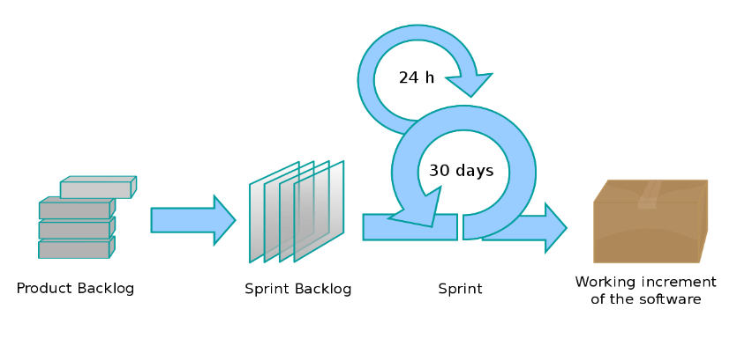
چارچوب اسکرام
نقش‌ها در اسکرام:
اسکرام‌مستر
مالک محصول
تیم توسعه
اسکرام در حقیقت روشی برای شروع مجدد بازی در راگبی است. این روش در سال ۱۹۸۶ توسط هیروتاکا تاکوچی و ایکوجیرو نوناکا به‌عنوان یک خط‌مشی جدید برای تولید نرم‌افزارهای تجاری که باید قابلیت سرعت در تولید و انعطاف‌پذیری را داشته باشند، عرضه گردید.
چارچوب یا فرایند مدل اسکرام یک چارچوب تکرارپذیر و افزایشی برای کنترل پروژه (مدیریت نرم‌افزار) است. کن شوئبر و جف سادرلند در سال 1995 اسکرام را به‌عنوان یک چارچوب توسعه نرم‌افزاری معرفی کردند.
اسکرام چهار رویداد رسمی را برای بازرسی و سازگاری تجویز کرده است:
برنامه‌ریزی اسپرینت
اسکرام روزانه
بازبینی اسپرینت
بازاندیشی اسپرینت

Slide 9
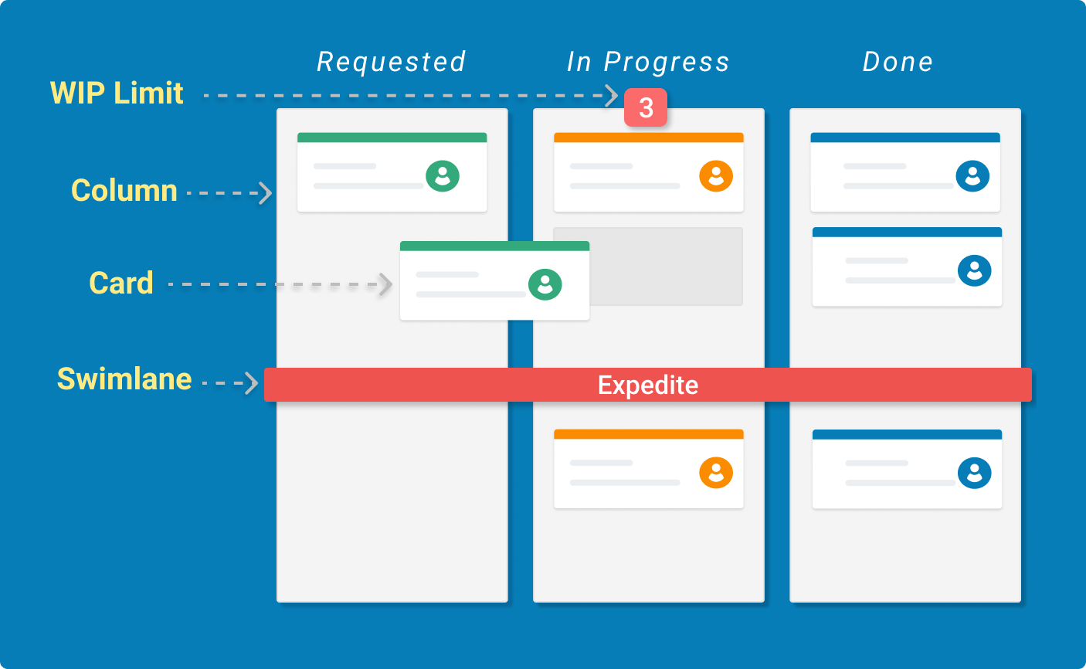
کانبان
تولید ناب از روش خط تولید شرکت تویوتا در حدود سال 1930 مشتق شده است. سیستم کانبان توسط تای‌ایچی اونو، یک مهندس صنایع ژاپنی شاغل در شرکت خودروسازی تویوتا، با هدف بهبود کارایی در تولید، توسعه داده شد. کانبان یکی از روش‌های دستیابی به نگرش تولید به‌موقع است.
این سیستم در واقع نام خود را از کارت‌هایی گرفته است که در کارخانه‌ها تویوتا، برای رهگیری فرایند تولید مورداستفاده قرار می‌گیرند.
کلمه کانبان یک واژه ژاپنی به معنی تخته اعلان است. آیتم‌ها یا نمونه‌های کار به‌صورت تصویری ارائه می‌شوند تا به شرکت‌کنندگان نمایی از پیشرفت و روند کار از ابتدا تا پایان ارائه دهند.
تفکر ناب توسط تام و مری پاپندیک وارد حوزه مهندسی نرم‌افزار شد. اما کانبان و ورود آن به دنیای نرم‌افزار نتیجه کارهای دیوید اندرسون می‌باشد که نتیجه تجربیات او و همکارانش در مایکروسافت را در فاصله سال‌های 2004 تا 2010 در برمی‌گیرد.

Slide 10
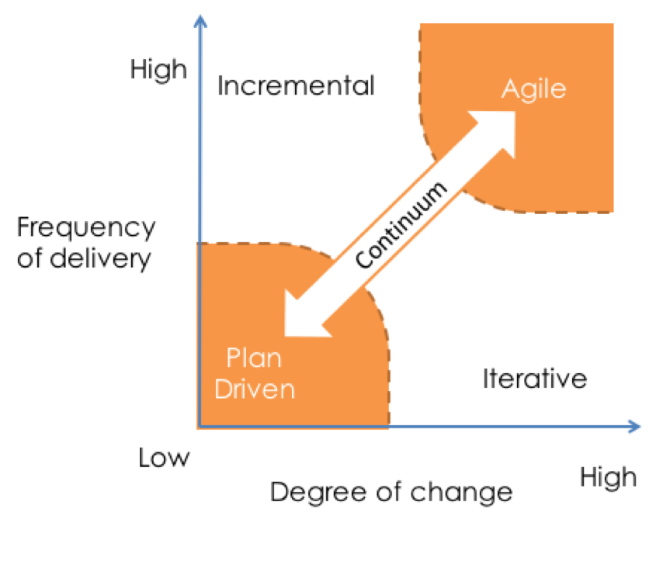
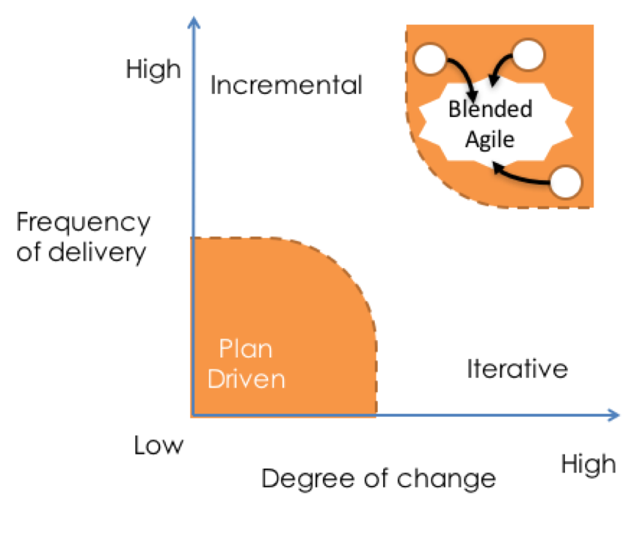
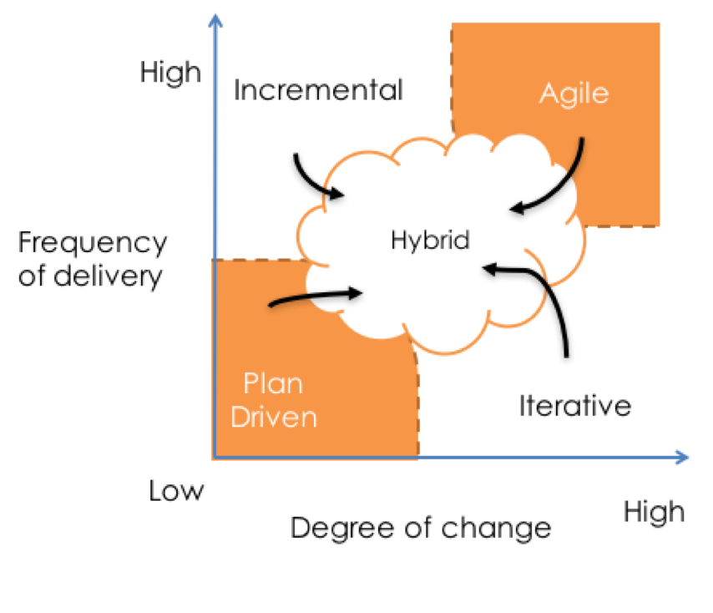
متدولوژی‌های ترکیبی
متدولوژی مخلوط = چابک + چابک = چابکی بهتر و کارآمدتر
متدولوژی ترکیبی = غیرچابک + چابک = چیزی بین هر دو که منطقی و مناسب است.
نمونه‌ها :
Xscrum, Xcrumban, Scxtreme, L-Scrumban, Scrumban, Scrumbanfall, Appscrumfall, ScrumFDD (Scr-FDD)

Slide 11
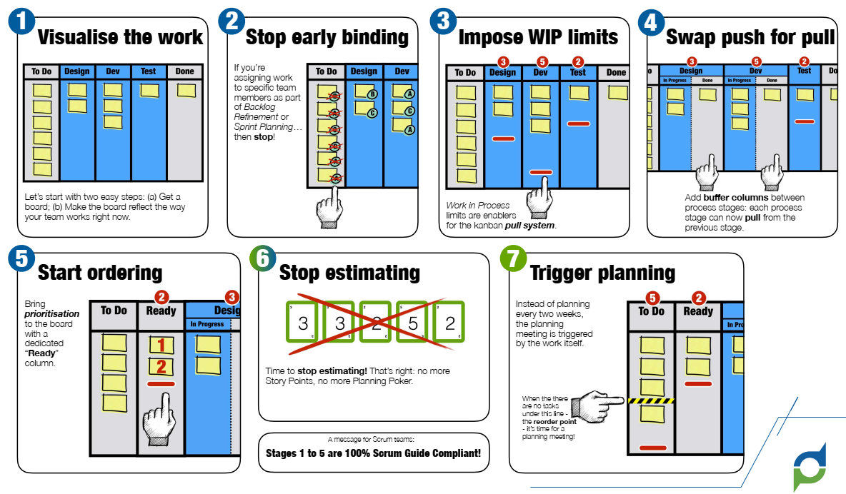
اسکرامبان
چه زمانی استفاده از اسکرام‌بان بهتر خواهد بود:
برای پروژه‌های نگهداری
پروژه‌هایی با داستان‌های مکرر و غیرمنتظره کاربر
در مواردی که اسکرام با فرایندها، منابع و موارد جریان کار به چالش کشیده شده است.

Slide 12
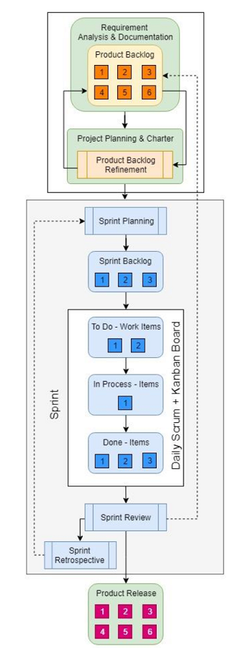
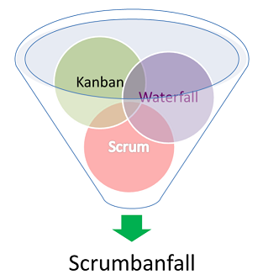
اسکرامبان‌فال
یک متدولوژی نوآورانه مانند اسکرامبان‌فال می‌تواند در حل برخی از مسائل پروژه یاری‌دهنده باشد:
مستندسازی نیازمندی‌های پروژه
برنامه‌ریزی
تخمین اولیه
چشم‌انداز واضح محصول در فازهای آغازین شروع پروژه
تهیه مستندات جامع

Slide 13

ایجاد متدولوژی سازمان در چارچوب فرآیند اکلیپس
در سال 1996 متدولوژی OPENبه عنوان یک متدولوژی نسل سومی سنگین وزن از تجمیع چهار متدولوژی ایجاد شد. به دلیل سنگین بودن این متدولوژی سازندگان آن تصمیم گرفتند به جای اینکه یک متدولوژی جامع را ارائه کنند، یک چارچوب ایجاد فرایند به نام OPF ارائه کنند. به این ترتیب هر فرد یا سازمان، متدولوژی خود را با انتخاب مؤلفه‌ها از کتابخانه و تجمیع آنها طبق چارچوب ایجاد فرایند خواهد ساخت.
در این پژوهش به جای چارچوب مهندسی متدولوژی OPF از چارچوب فرایند اکلیپس بهره برده شده است. این چارچوب انواع فعالیت‌ها، نقش‌ها و محصولات را به عنوان تکه‌های متدولوژی در کتابخانه خود دارد که از اتصال آنها می‌توانیم متدولوژی دلخواه مطابق نیازمندی‌های سازمان مربوطه را بسازیم. برای این منظور از EPFC بهره برده شده است.

Slide 14
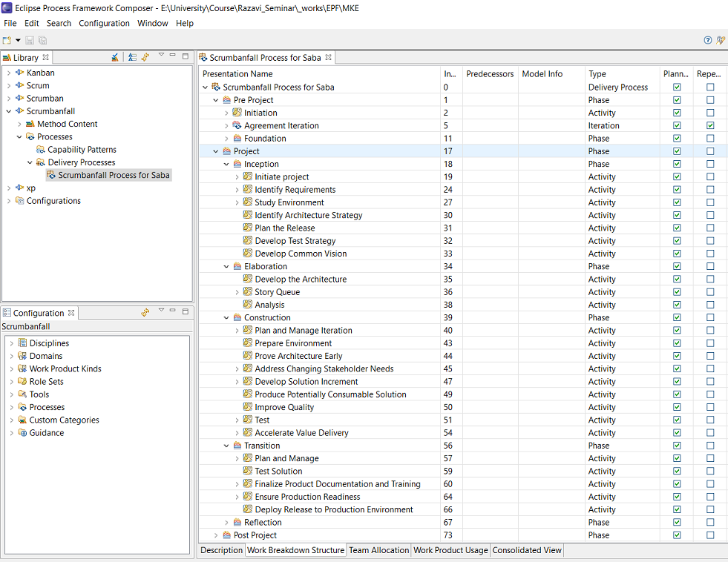
متدولوژی ترکیبی پیشنهادی برای پروژه‌های اتوماسیون فولاد سبا
مشارکت در پروژه: https://github.com/mohammadkad/MKE
آموزش مفاهیم : https://www.aparat.com/v/MKhAm

Slide 15
پیشنهاد برای کارهای آتی:
برای گسترش موضوع و کارهای آتی موضوعات ذیل را می‌توان مطرح کرد:
سازمان‌ها، صنایع بزرگ و سنتی ایران و چالش‌ها برای متقاعدکردن مدیران و کارکنان برای پذیرش چابکی.
منطبق سازی تفکر چابک با الگوی تعالی سازمانی.
اندازه‌گیری میزان مؤثر بودن روش‌های ترکیبی به کمک متریک‌های چابک و تفکر ناب
به‌کارگیری متدولوژی اسکرامبان‌فال ارائه شده در این تحقیق برای پروژه‌های اتوماسیونی صنایع فولاد و بررسی بازخوردها

Slide 16
سپاس از توجه شما

